Slide 1
Digital
Simulatore di Reti Logiche Open Source
Reti Logiche 2022/2023
Credits:
Pierluigi Zama Ramirez
pierluigi.zama@unibo.it
Slides in parte di Luca De Luigi e Samuele Salti.

Slide 2
Digital
Simulatore Open Source di circuiti digitali scritto in Java.
Scaricabile da: https://github.com/hneemann/Digital/releases
Download
Documentazione

Slide 3
Digital - Interfaccia
Dopo aver scompattato l’archivio «digital.zip», per avviare il simulatore:
Su Windows eseguire «Digital.exe»
Su Linux eseguire «Digital.sh»
Su MacOS eseguire «Digital.jar»
Al primo avvio viene proposto di seguire un breve tutorial, è fortemente consigliato farlo.

Slide 4
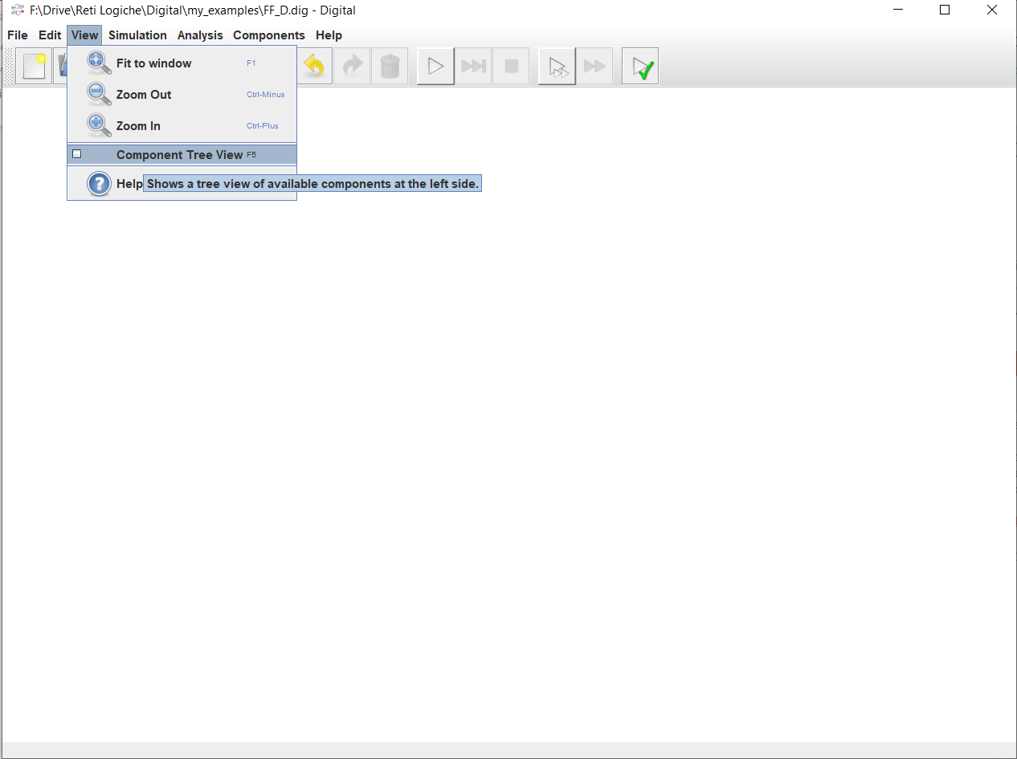
Digital – Interfaccia
Nel menu «View» abilitare il flag «Component Tree View» (è possibile anche premere il tasto F5)

Slide 5
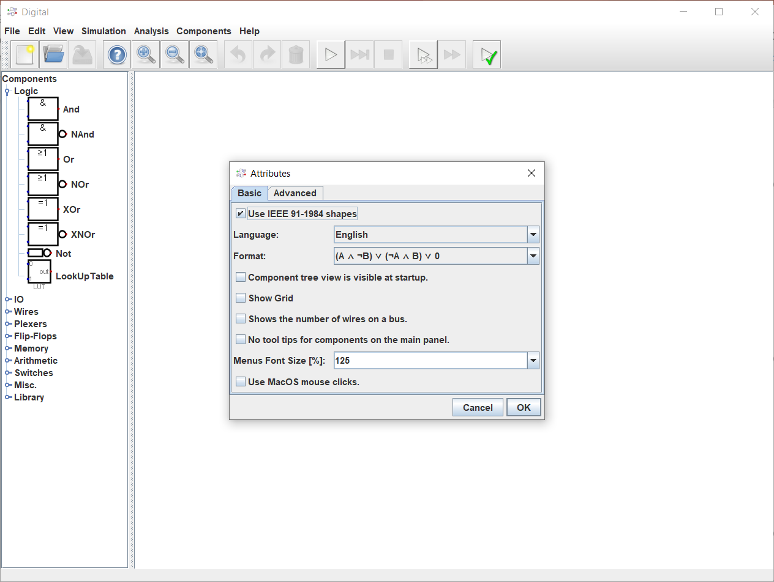
Digital – Interfaccia
Nel caso in cui i componenti presentino forme non standard è possibile impostare le forme standard cliccando su «Edit >> Settings» e spuntando «Use IEEE…»
N.B. E’ necessario riavviare il programma per rendere effettiva l’impostazione.

Slide 6
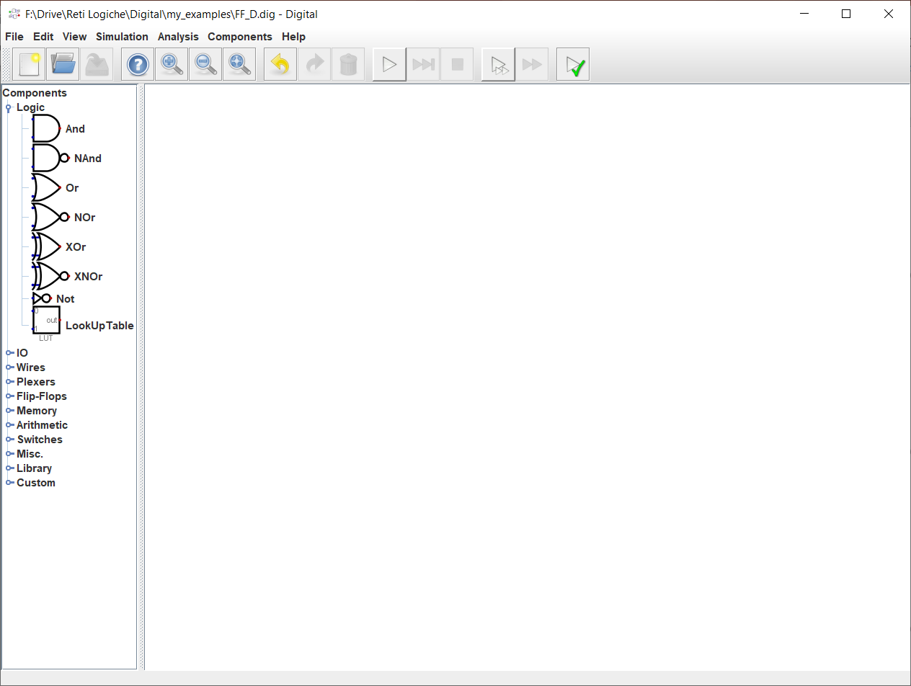
Digital – Interfaccia
Barra Dei Comandi
Menù dei componenti
Area di lavoro

Slide 7
Digital – Elementi Base
La creazione di una rete logica in Digital si divide in due step:
Design della rete: i componenti elementari che compongono la rete vengono posizionati sull’area di lavoro e connessi tra di loro per creare il circuito logico.
Simulazione della rete: si simula il comportamento della rete in maniera interattiva premendo il pulsante «play» nella barra dei comandi.

Slide 8
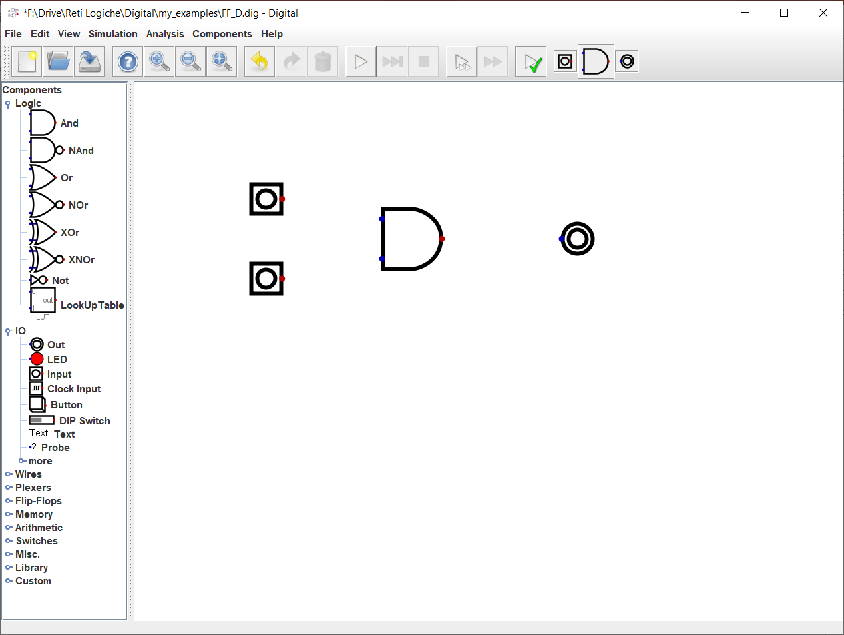
Circuito AND
Proviamo a creare un semplice circuito AND tra due input ad 1 bit.
Creiamo due pin di input, un componente di AND e un pin di output selezionandoli dal menu di sinistra.

Slide 9
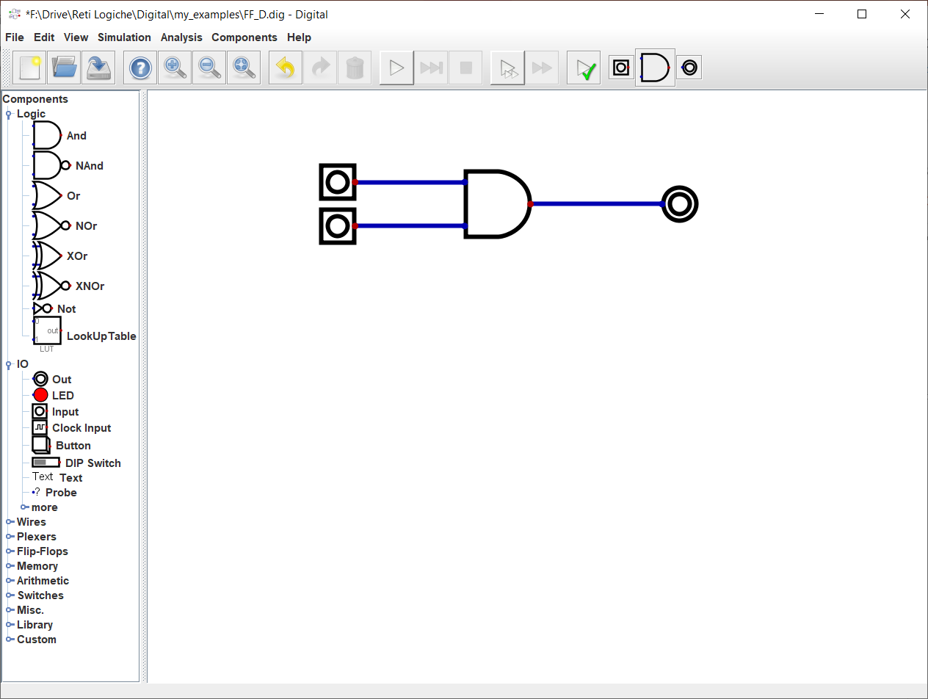
Circuito AND
Colleghiamo le componenti tramite click del mouse per completare il circuito.

Slide 10
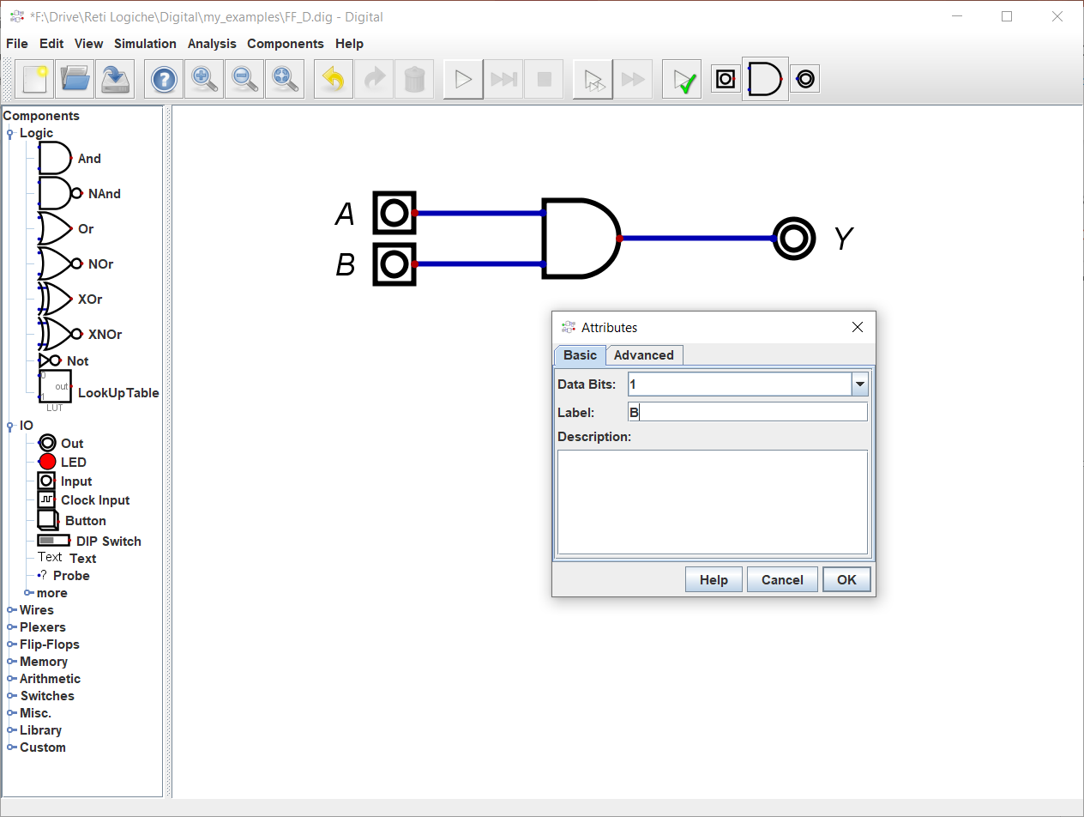
Circuito AND
Diamo un nome ai pin di input ed output del nostro sistema cliccandoci con il tasto dx.
Click DX
o
CTRL+click su mac

Slide 11
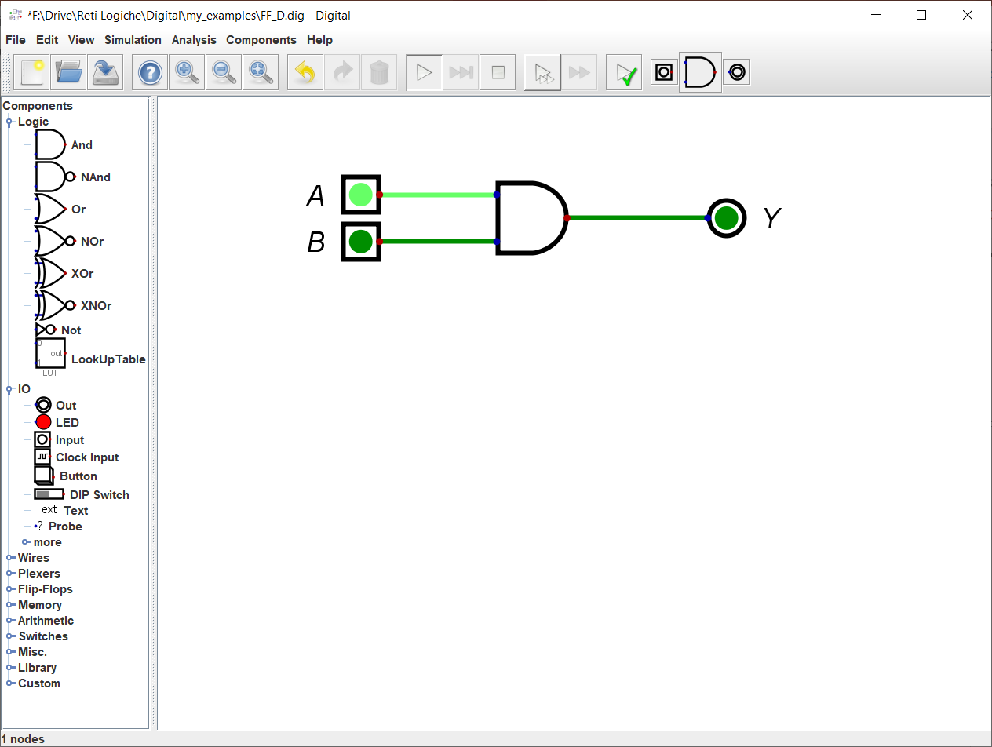
Circuito AND
Siamo pronti a testare il funzionamento del nostro circuito. Clicchiamo play per passare in modalità simulazione. Verde chiaro codifica un ‘1’, verde scuro uno ‘0’.
1
0
0
Click sx per cambiare valori degli input

Slide 12
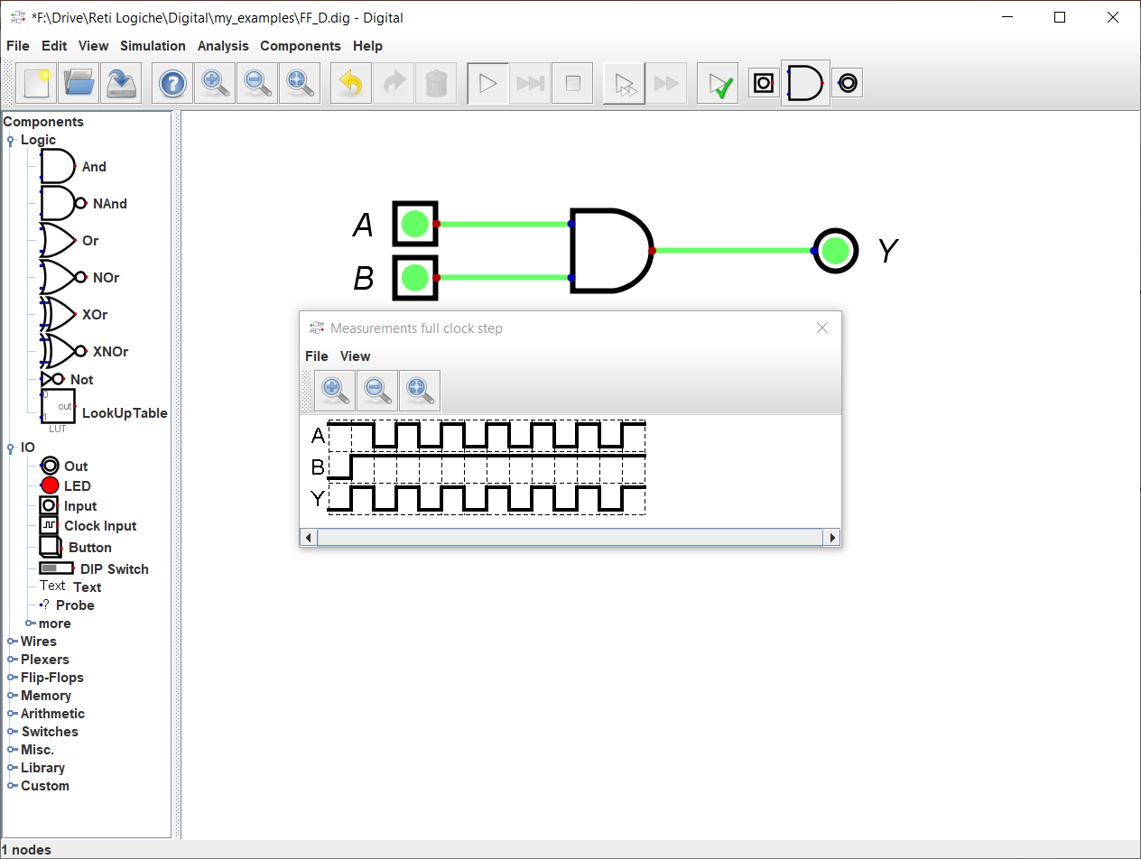
Circuito AND
Durante la simulazione, cliccare su «Simulation >> Show Measurement Graph», per aprire il grafico delle forme d’onda associato al circuito. Una volta aperto il grafico, interagendo con il circuito si vedranno comparire le forme d’onda relative alla configurazione input/output della rete.

Slide 13
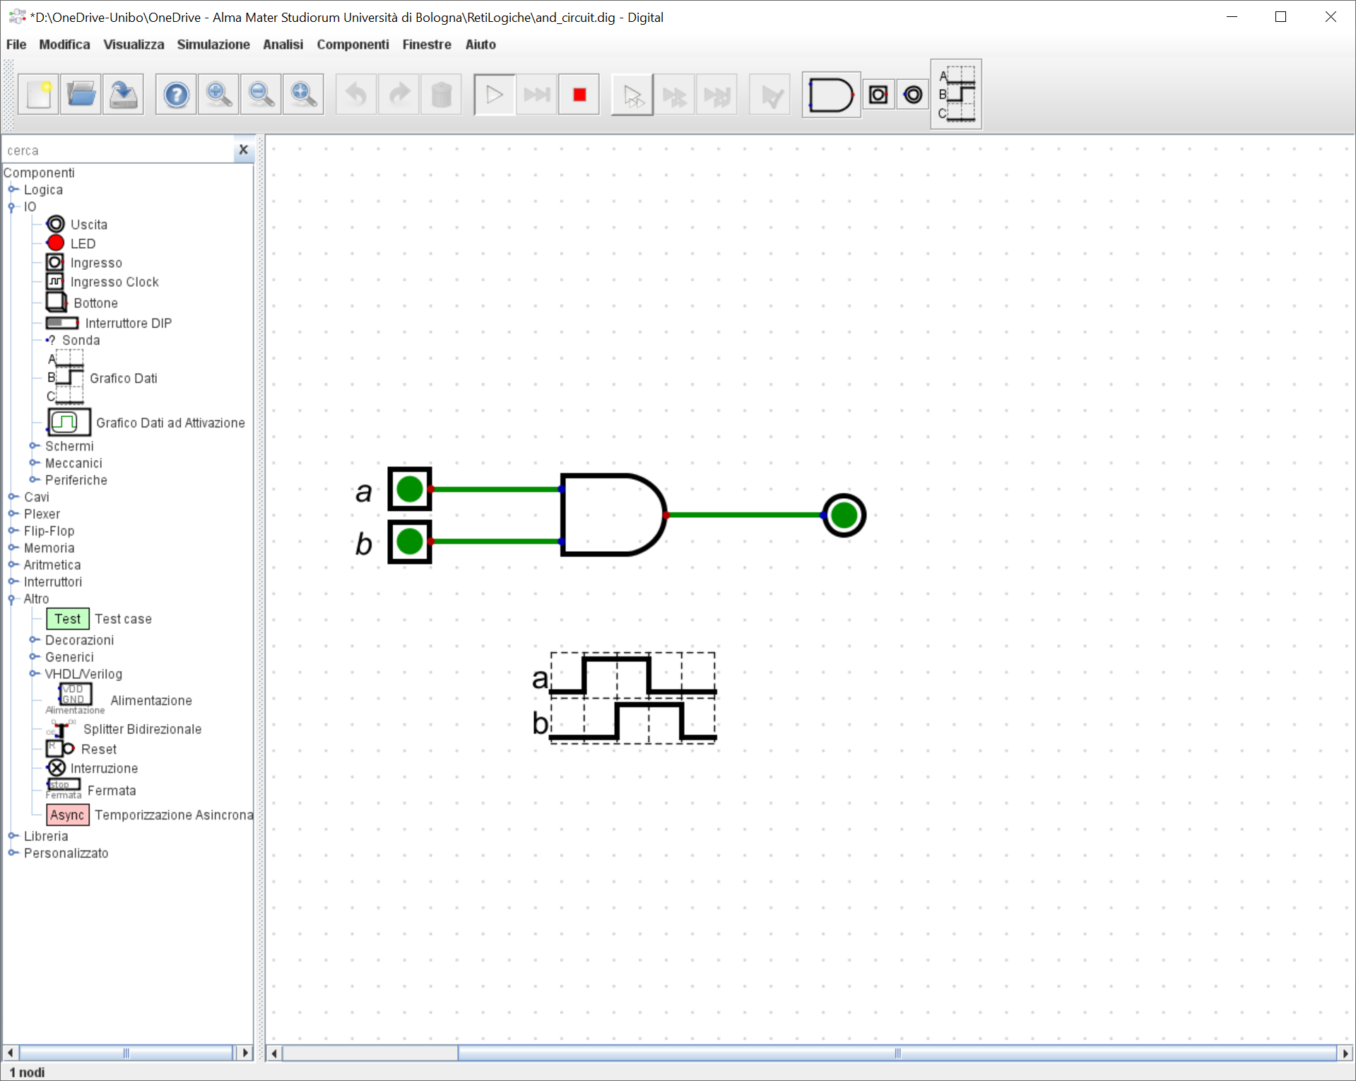
Circuito AND
Alternativa a simulazione: Aggiungere Componente Grafico Dati

Slide 14
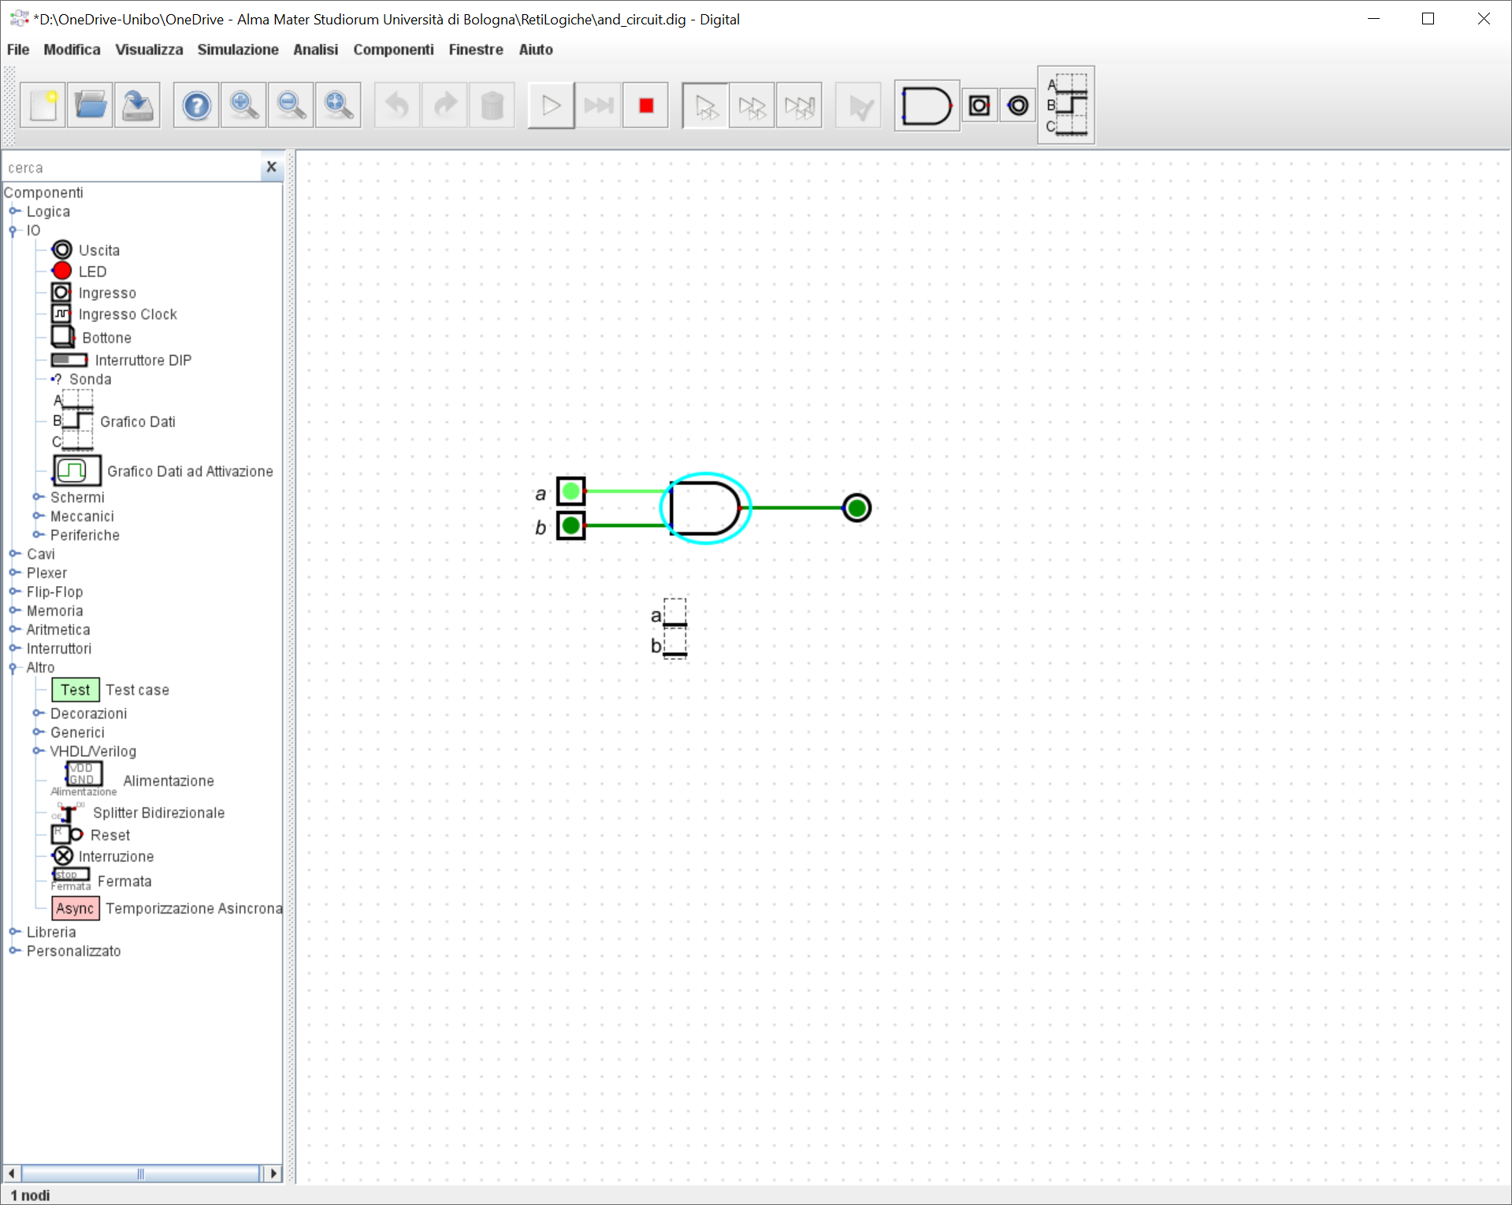
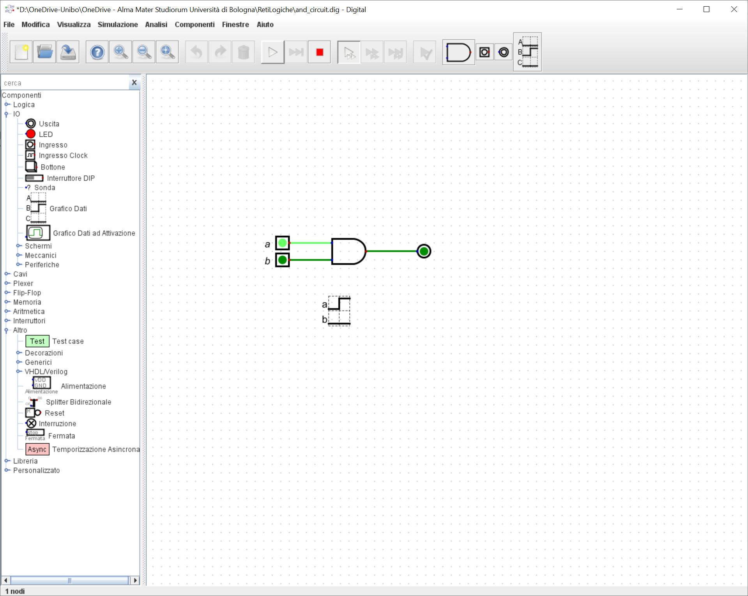
Circuito AND
Simulazione passo a passo.
Posso far avanzare il segnale un gate alla volta con il comando forward.
Avviare con il relativo pulsante.
forward

Slide 15
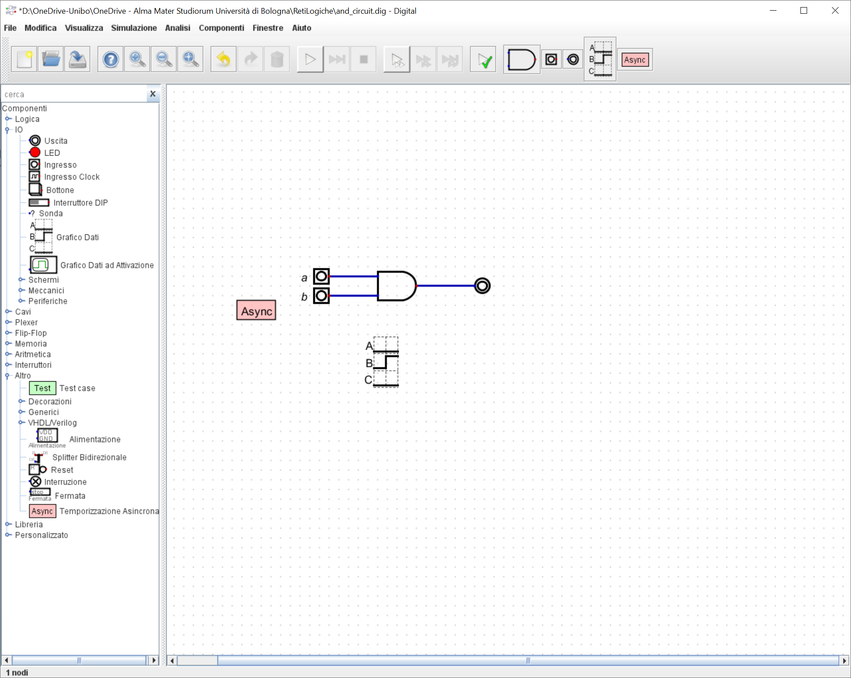
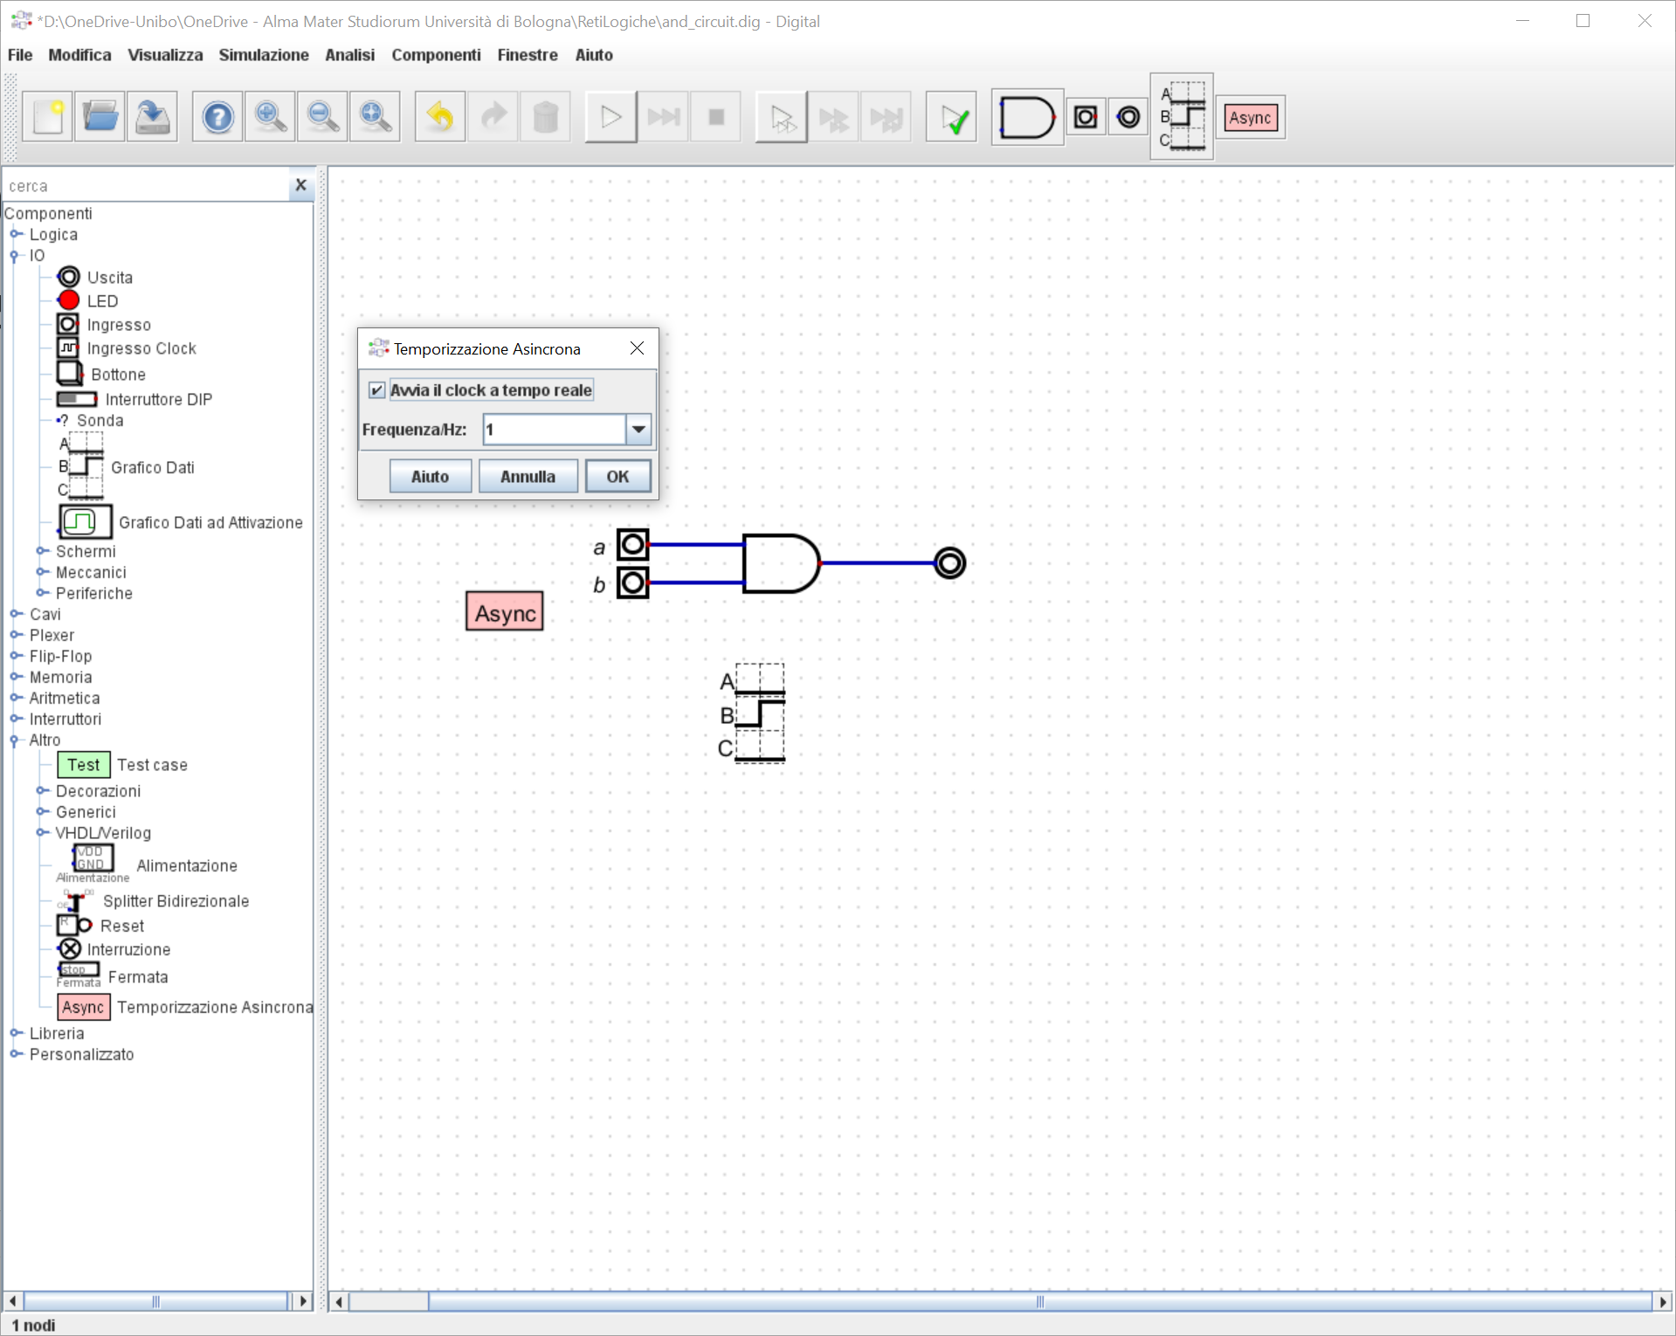
Circuito AND
Aggiungere il componente Async (in una posizione a piacere) per fare andare avanti in automatico il tempo.
Cliccare destro su Async attivare/disattivare il componente e per impostare la frequenza del clock.
In questo modo posso simulare passo a passo senza bisogno di premere forward ogni volta.

Slide 16
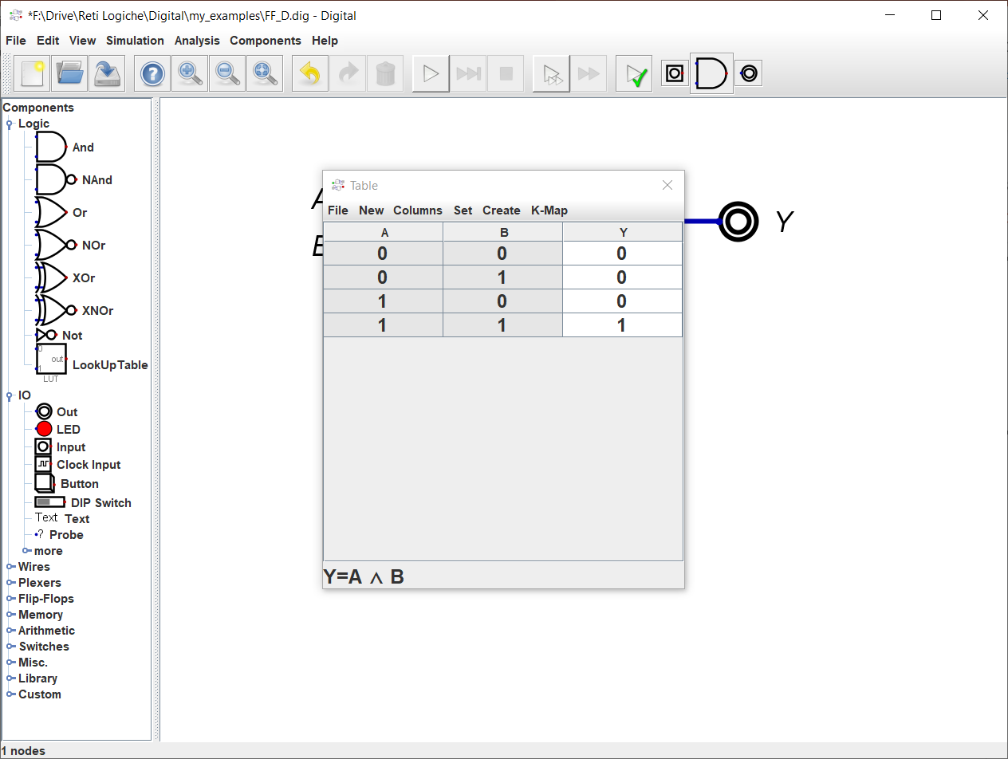
Circuito AND
Usciamo dalla modalità simulazione (premendo «stop») e visualizziamo la tabella della verità per il circuito tramite il menù «Analysys >> Analysys».

Slide 17
Simuliamo qualche rete logica!

Slide 18
Half Adder
Implementare ora un half adder.
Un half adder prende due bit ‘a’ e ‘b’ in input e produce in uscita un bit ‘s’ equivalente alla somma ‘a+b’ e un bit ‘r’ equivalente al resto della somma.
a | b
0 | 0
0 | 1
1 | 0
1 | 1
s | r
0 | 0
1 | 0
1 | 0
0 | 1
Sintesi
$$s=a⊕b$$
$$r=a⋅b$$
Notes:
Ricordare sintesi half adder con exor e and.

Slide 19
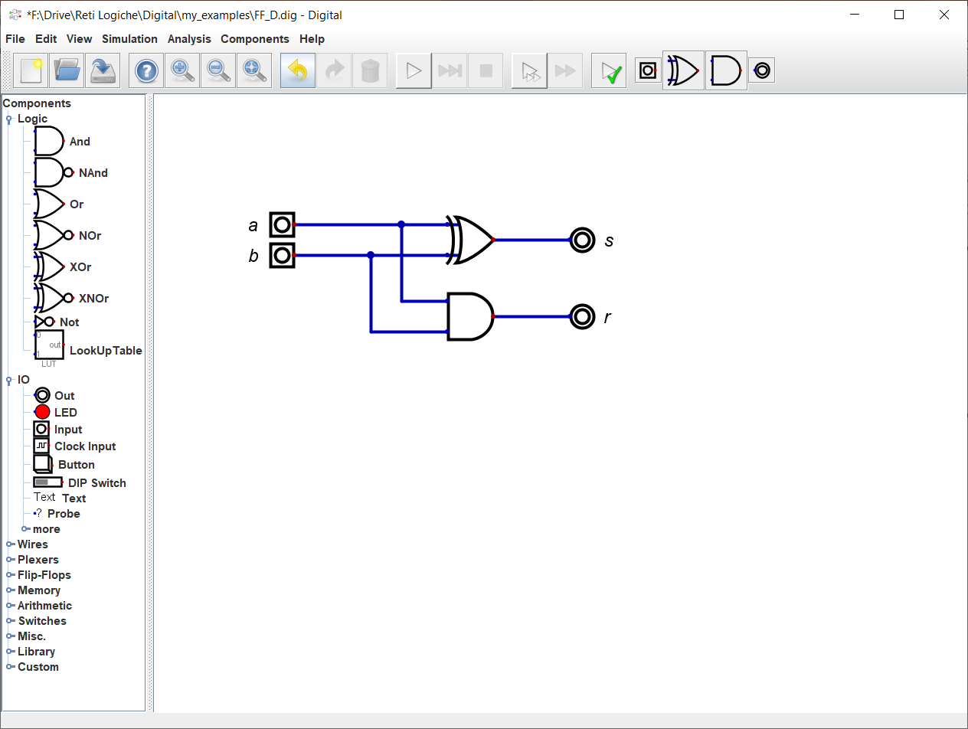
Half Adder
Implementiamo le due reti logiche che producono ‘s’ ed ‘r’ in Digital.

Slide 20
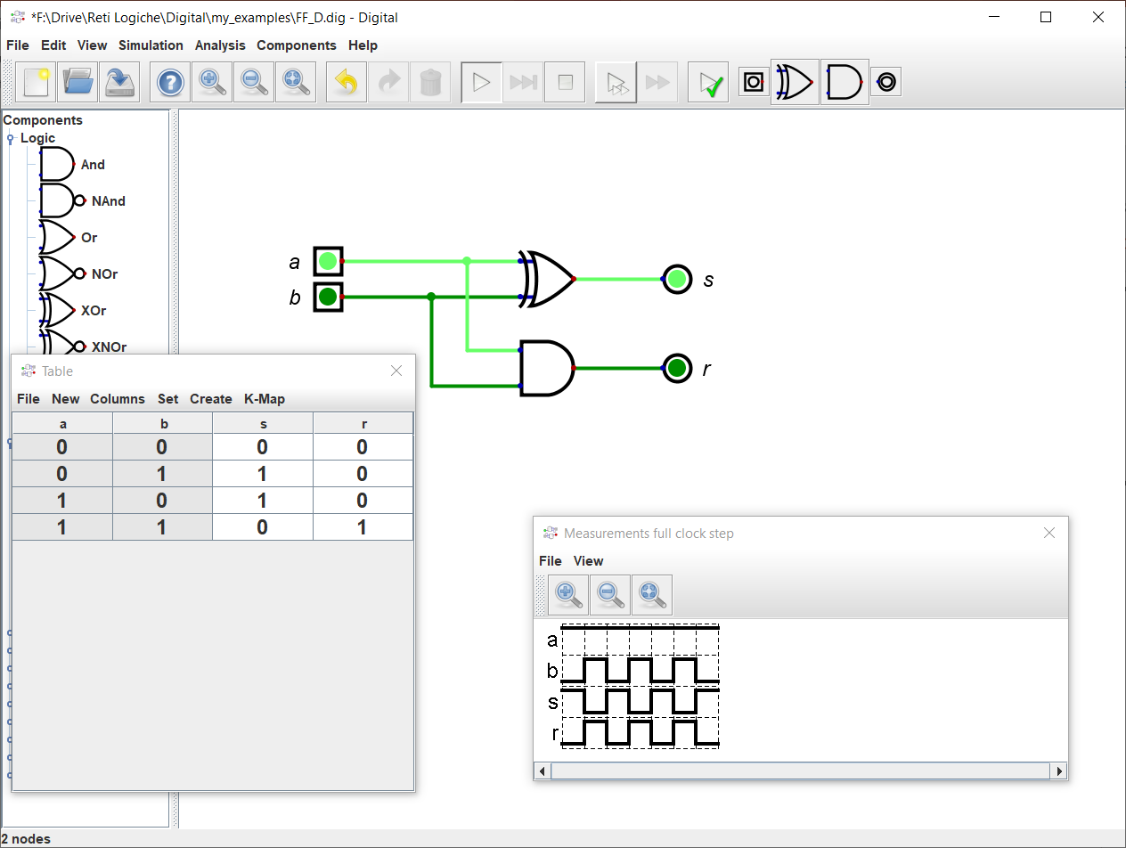
Half Adder
Simuliamone il funzionamento e verifichiamo che la tabella della verità corrisponda a quella che ci aspettiamo.

Slide 21
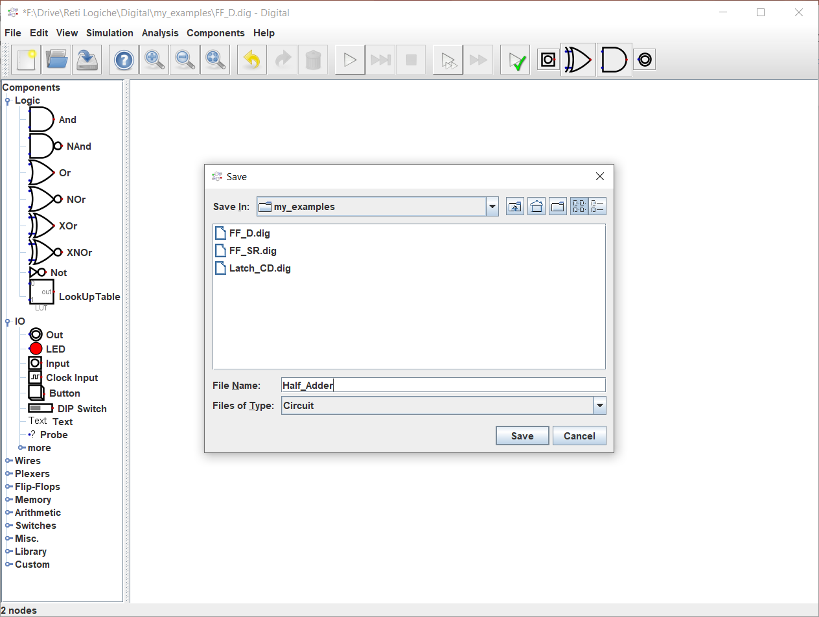
Salvare il Circuito
Salviamo il circuito in un file chiamato ‘half_adder’. Per salvare il design usare il menù «File>>Save as».

Slide 22
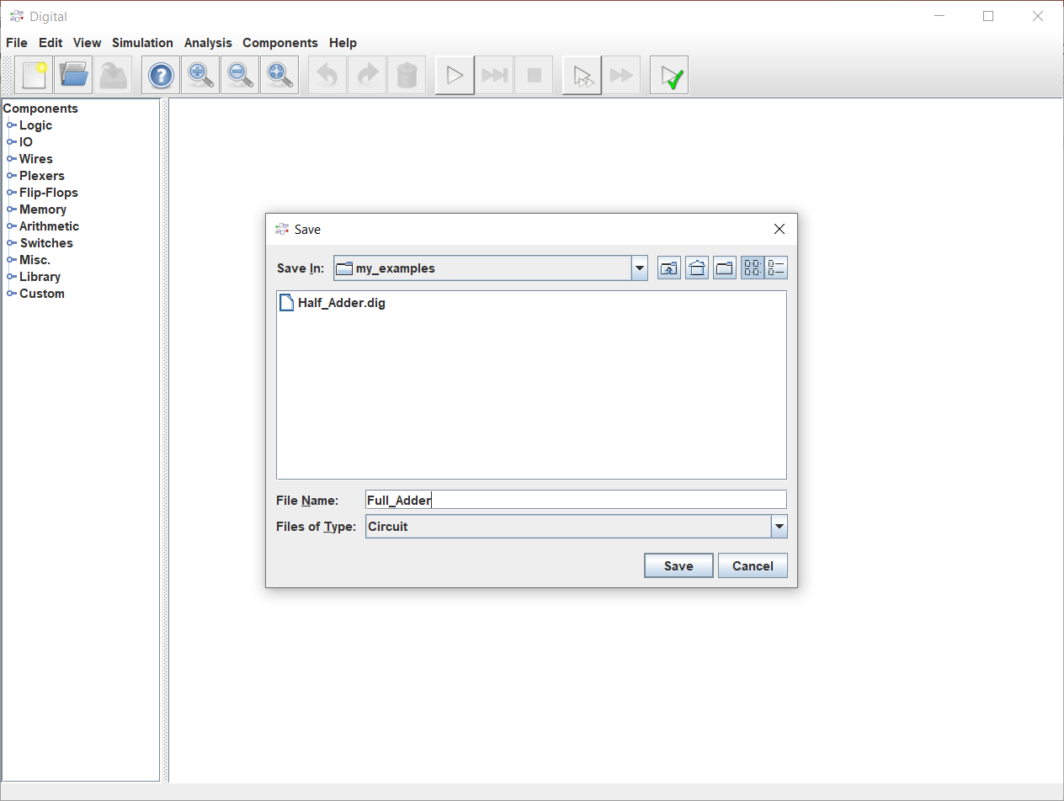
Creare Nuovo Progetto
Creiamo un nuovo file vuoto e salviamolo nella stessa cartella dove abbiamo salvato «half_addder».

Slide 23
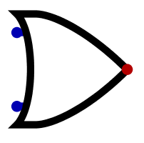
Full Adder: 2 HA e OR
Implementiamo in Digital un Full Adder.
Un full adder è un sommatore a tre ingressi ‘a,b,c’ con due uscite, ‘s’ che codifica la somma tra i tre bit e ‘r’ che codifica il resto.
Fulll Adder
a
s
b
r
c
Sintesi
a
Half Adder
Half Adder
s
a
s
a
s
b
b
r
b
r
r
c

Slide 24
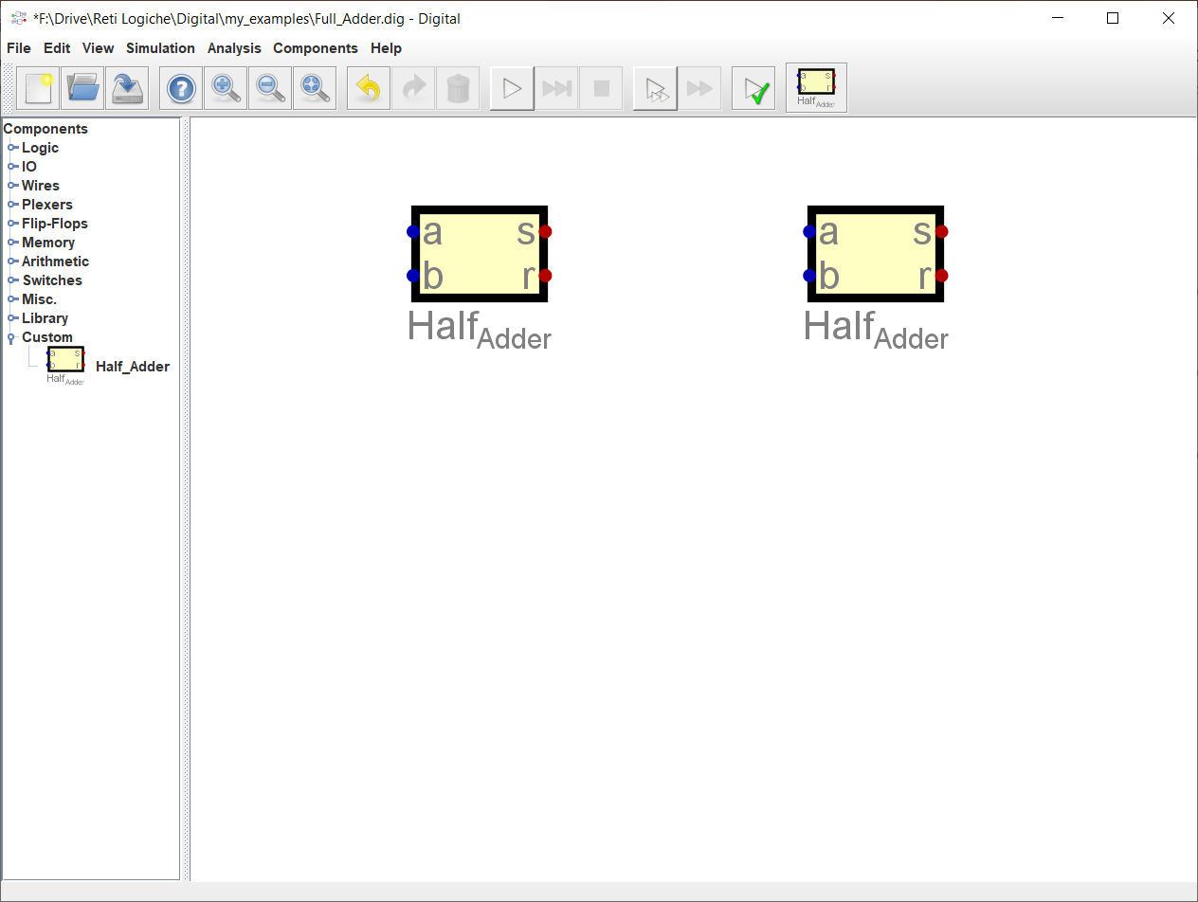
Importare Circuito Custom
Tra i componenti «Custom» dovrebbe essere disponibile il componente «half_adder» che abbiamo creato precedentemente. Se non compare, disabilitare e riabilitare «Component Tree View» dal menù «view» o premendo F5 (due volte).

Slide 25
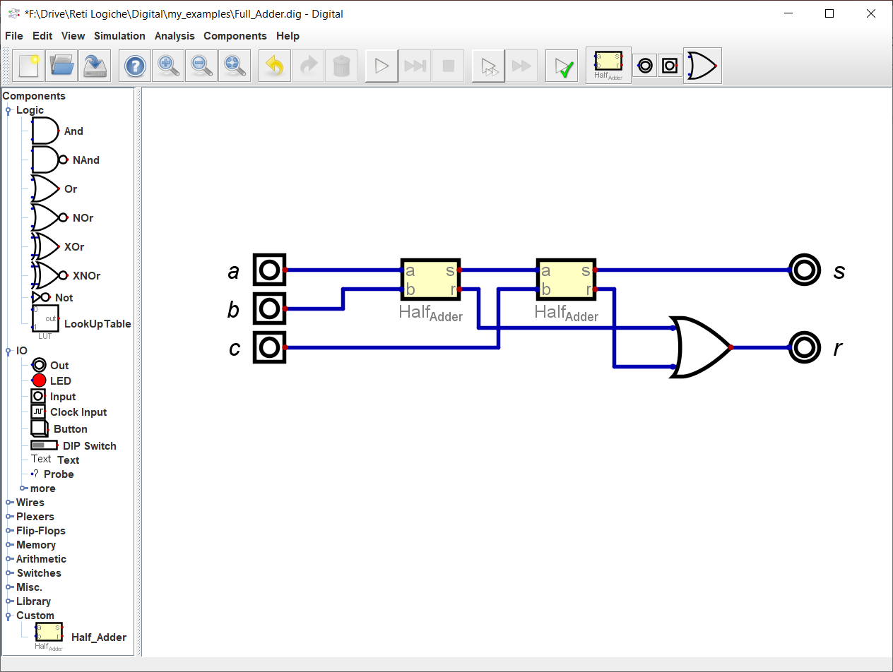
Full Adder: 2 HA e OR
Completiamo il design del circuito con i pin di ingresso, uscita e tutti i collegamenti.
Simuliamone il comportamento e controlliamo che sia quello desiderato.
Notes:
Fare vedere analisi.
Fare vedere alea con a,b,c attiva e poi disattivo b.
Fare vedere tutti gli 8 casi degli input.

Slide 26
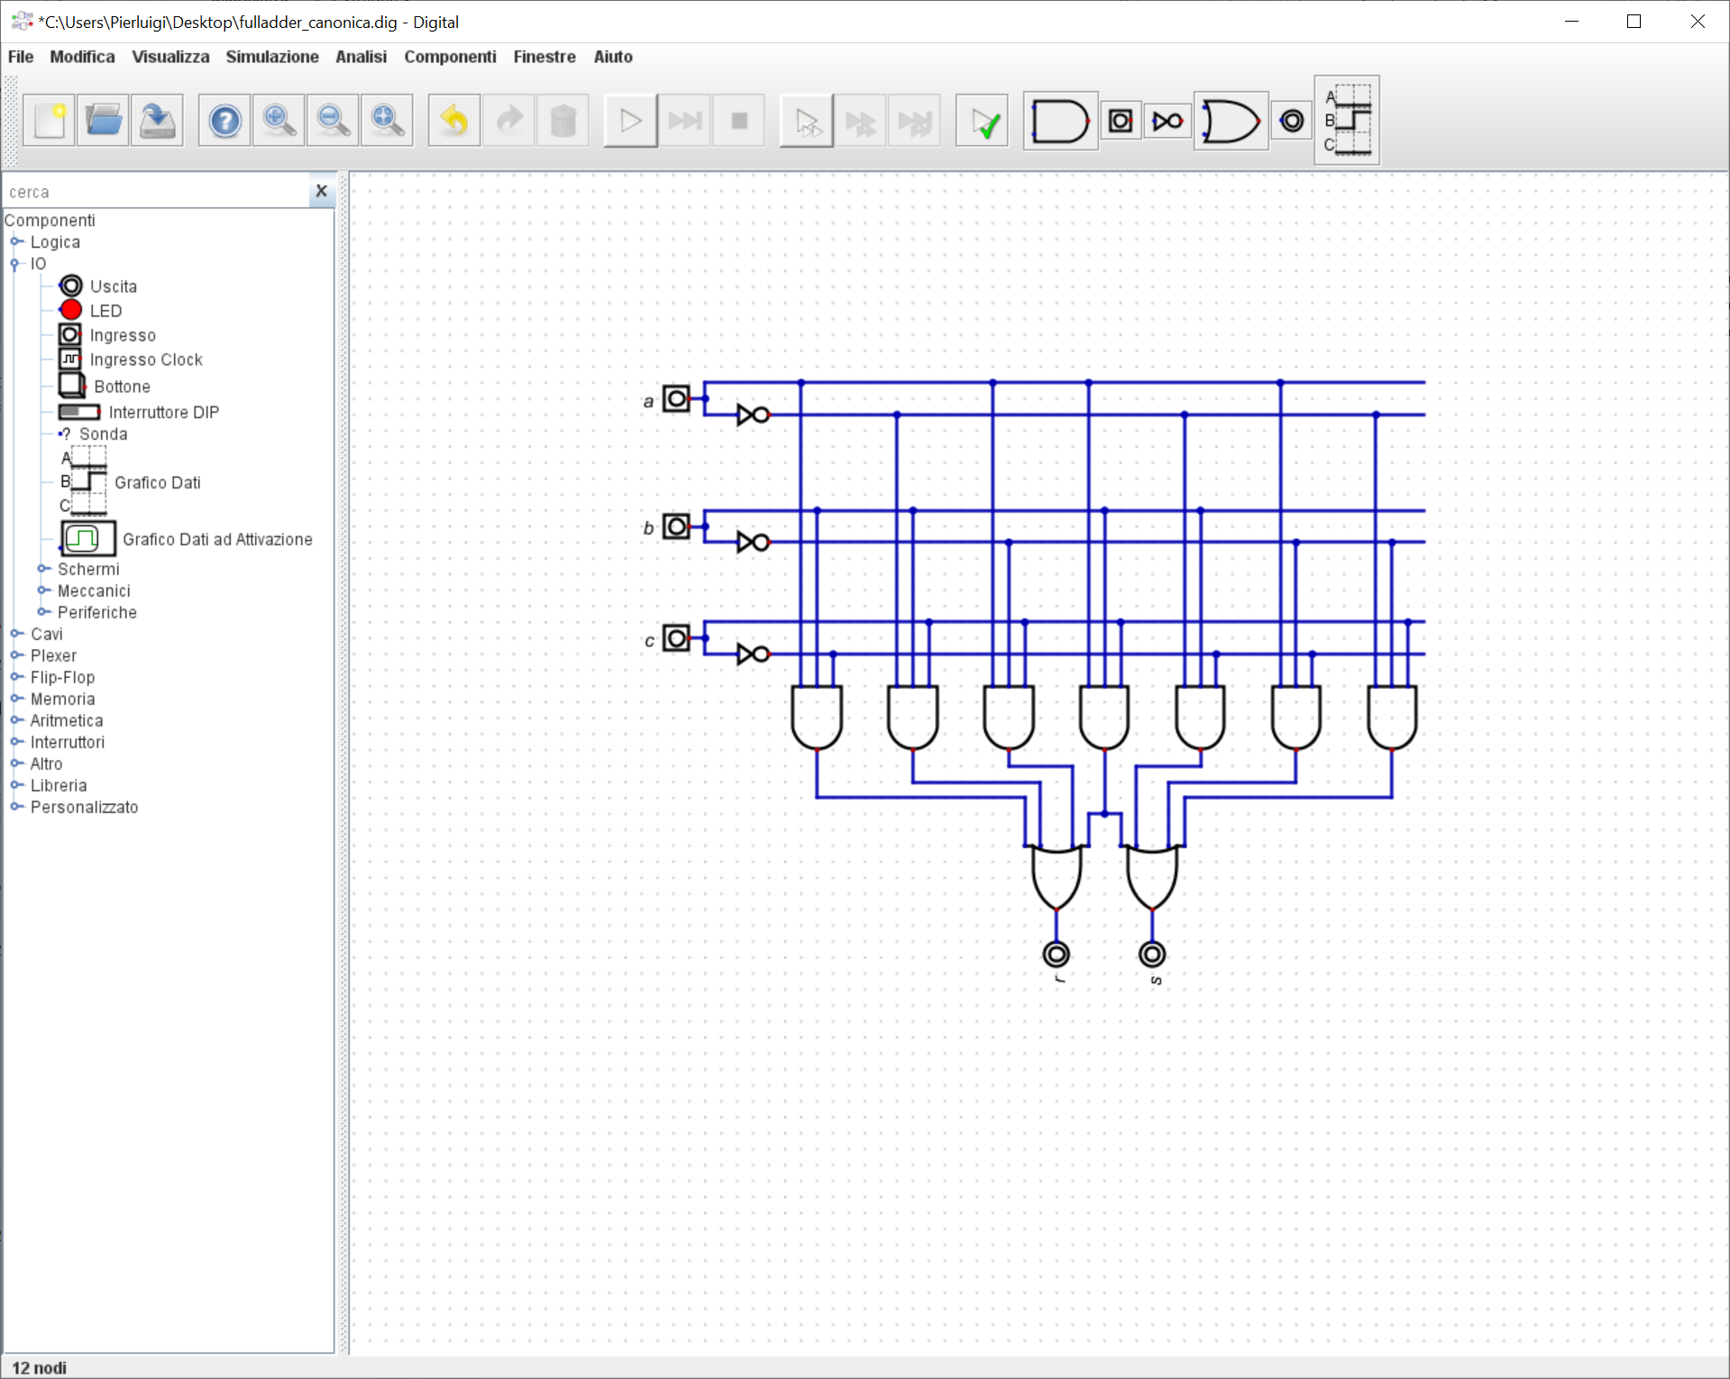
Full Adder: Sintesi Canonica
a | b | c | r | s
0 | 0 | 0 | 0 | 0
0 | 1 | 0 | 0 | 1
1 | 0 | 0 | 0 | 1
1 | 1 | 0 | 1 | 0
0 | 0 | 1 | 0 | 1
0 | 1 | 1 | 1 | 0
1 | 0 | 1 | 1 | 0
1 | 1 | 1 | 1 | 1
r = abc’ + a’bc + ab’c + abc
s = a’bc’ + ab’c’ + a’b’c + abc
ab
ab
c
00
01
11
10
c
00
01
11
10
0
0 | 0 | 1 | 0
0 | 1 | 1 | 1
0
0 | 1 | 0 | 1
1 | 0 | 1 | 0
1
1

Slide 27
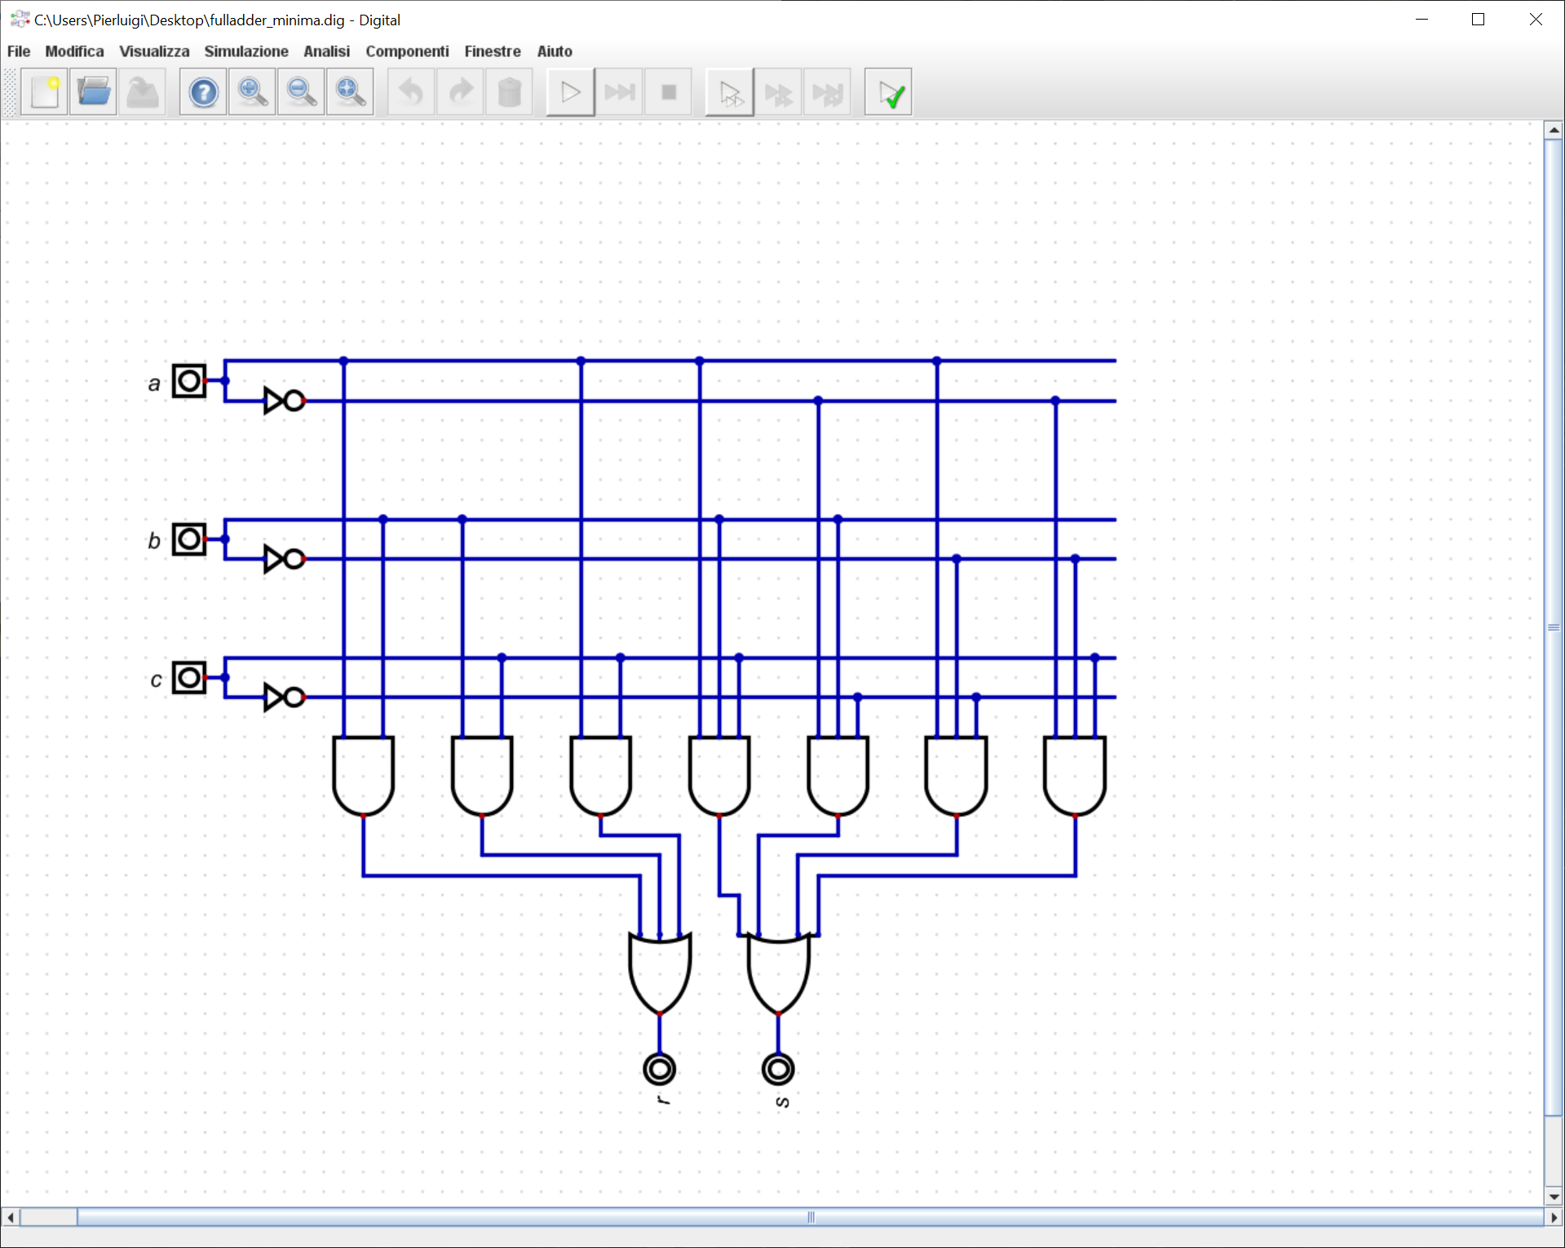
Full Adder: Sintesi Minima
ab
c
00
01
11
10
0
0 | 0 | 1 | 0
0 | 1 | 1 | 1
1
r = ab + bc + ac
ab
c
00
01
11
10
0
0 | 1 | 0 | 1
1 | 0 | 1 | 0
1
s = a’bc’ + ab’c’ + a’b’c + abc

Slide 28
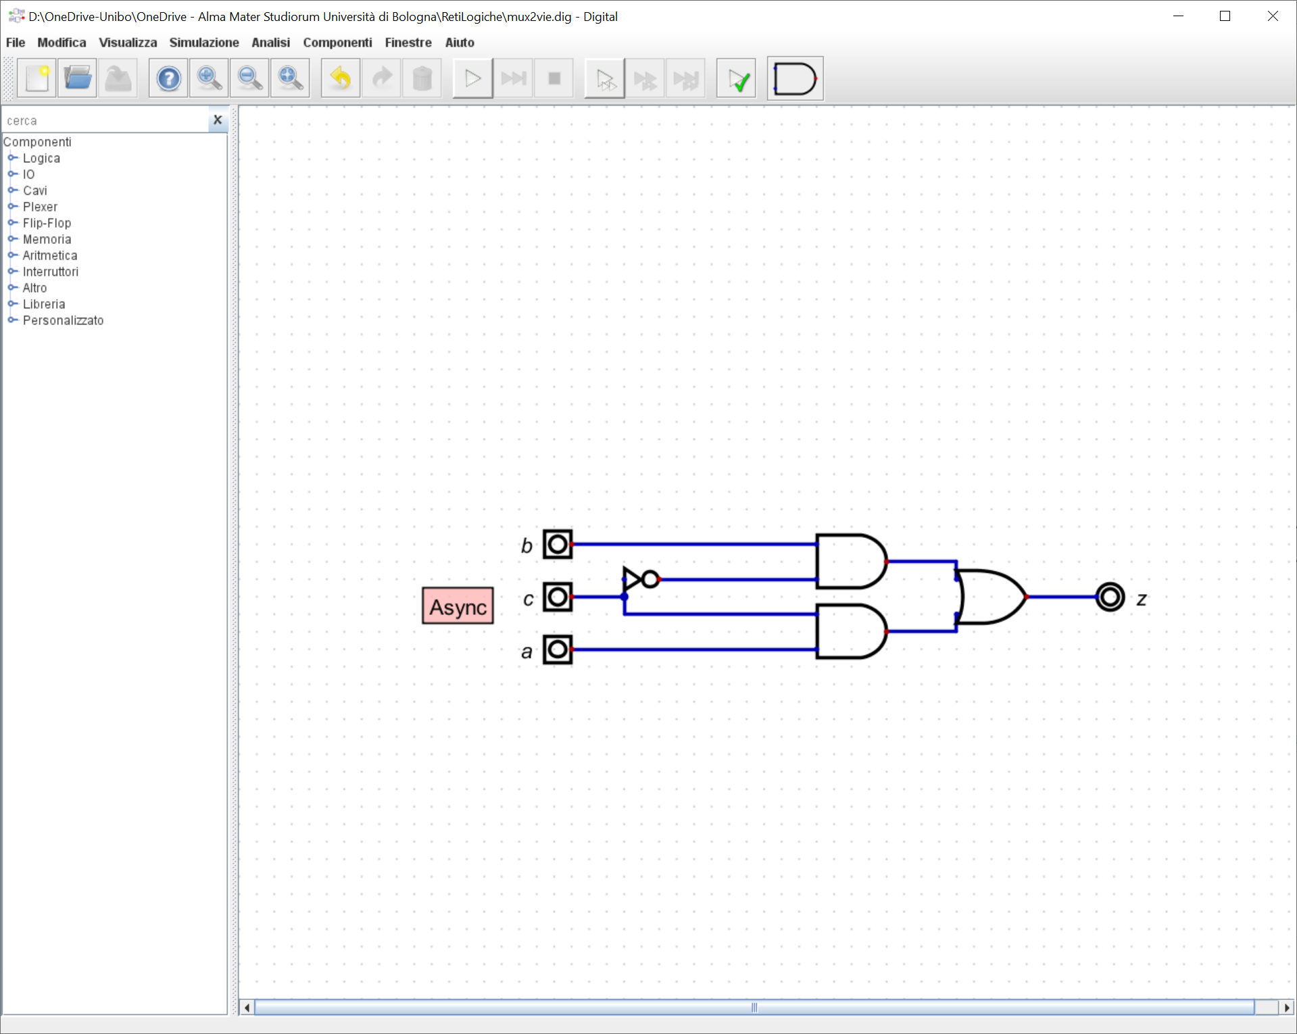
Mux a 2 vie
Un mux a due vie è un circuito che indirizza sulla linea di uscita uno di due segnali di ingresso ‘a’ e ‘b’ dipendentemente dal valore di una variabile di controllo ‘c’.
Simuliamo un mux a due vie ottenuto con sintesi di costo minimo
ab
c
00
01
11
10
0
0 | 1 | 1 | 0
0 | 0 | 1 | 1
1
z = ac + bc’

Slide 29
Mux a 2 vie
Simuliamone ora il comportamento…
ab
c
00
01
11
10
0
0 | 1 | 1 | 0
0 | 0 | 1 | 1
1
z = ac + bc’
Notes:
Fare vedere alea statica
Ripetere quando si produce alea statica di 1 (passaggio da 1 a 0 di una variabile dove l’uscita dovrebbe rimanere costante a 1. però per lo sfasamento dovuto al ritardo dell’
Ricondursi a mappa

Slide 30
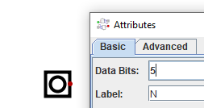
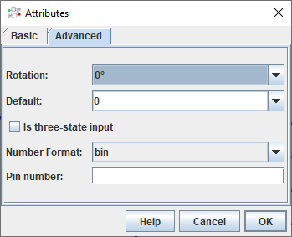
Gestione di BUS di segnali
Inseriamo un pin di input e, tramite click destro, impostiamo le sue proprietà «Basic» assegnandogli una label (ad esempio «N») e specificando che si tratta di un BUS composto da più segnali, in questo caso 5.
Nelle proprietà «Advanced» del pin possiamo specificare il «Number Format» con cui il valore codificato dal BUS verrà mostrato durante la simulazione. Scegliamo, ad esempio, «bin» per la rappresentazione binaria.

Slide 31
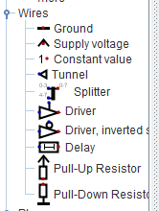
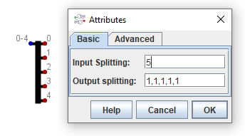
Gestione di BUS di segnali
Molto spesso dovremo «scomporre» un BUS nei singoli segnali che lo compongono o, viceversa, «accorpare» singoli segnali in un unico BUS.
Per fare questo, si utilizza il componente «Splitter» (sotto «Wires»).
Dalle proprietà «Basic» di uno splitter (click destro), possiamo impostare quanti e quali segnali deve prendere in ingresso e quanti e quali segnali sono richiesti in uscita.
In questo caso, creiamo uno splitter che prenda in ingresso un BUS composto da 5 segnali e lo «splitti» nei 5 segnali singoli che lo compongono.
In alternativa si può usare la sintassi «1*5»

Slide 32
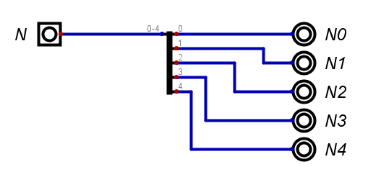
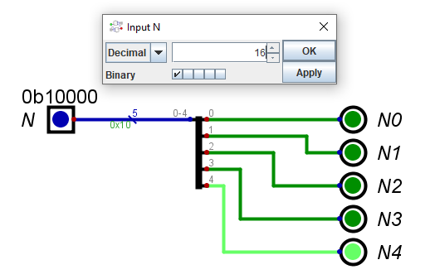
Gestione di BUS di segnali
Colleghiamo il nostro bus N allo splitter e colleghiamo ogni uscita dello splitter ad un pin di output.
Avviamo la simulazione. Cliccando sul pin di input N, possiamo impostare il valore codificato da N, sia inserendo il valore in una particolare codifica, sia impostando i singoli segnali che compongono il BUS (i «tic» corrispondo a «1»)
Valore visualizzato durante la simulazione, con codifica «binary» come impostato nelle proprietà del pin
Valore impostato con codifica «Decimal»
Valore impostato con codifica «Binary»
Valore con codica «hex» e dimensione del bus. Per visualizzare la dimensione del bus occorre abilitare il flag «Show the number of wires on a bus» in «Edit» >> «Settings»; il valore compare solo dopo la prima simulazione.

Slide 33
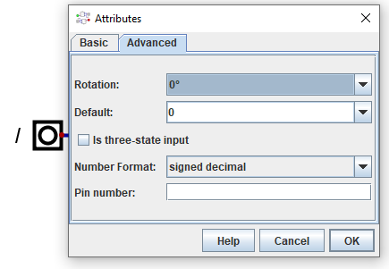
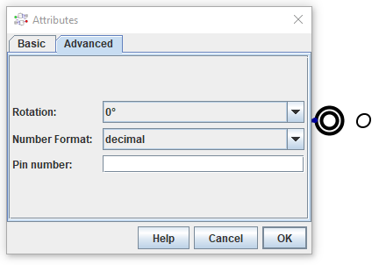
Formato dei numeri
Quando si utilizzano BUS di segnali, è possibile specificare la codifica con cui vengono visualizzati i valori durante la simulazione.
Creiamo un circuito costituito da un pin di input e da un pin di output, entrambi di «dimensione» 3.
Nelle proprietà «Advanced» dei pin (click destro), possiamo impostare il «Number Format» con cui verranno visualizzati i valori durante la simulazione.
Per fare una prova, impostiamo «Signed Decimal» per il pin di input e «Decimal» per il pin di output.

Slide 34
Formato dei numeri
Avviamo la simulazione.
Cliccando sul pin di input, possiamo immettere un valore, scegliendo quale codifica utilizzare. Con il campo «Signed Decimal» è possibile inserire numeri con segno.
Dopo aver dato conferma, vediamo che il pin di input assume correttamente il valore «-3», mentre il pin di output assume il valore «5». Questo si spiega considerando che i due pin usano una codifica diversa e che quindi interpretano in modo diverso la stringa binaria «101».

Slide 35
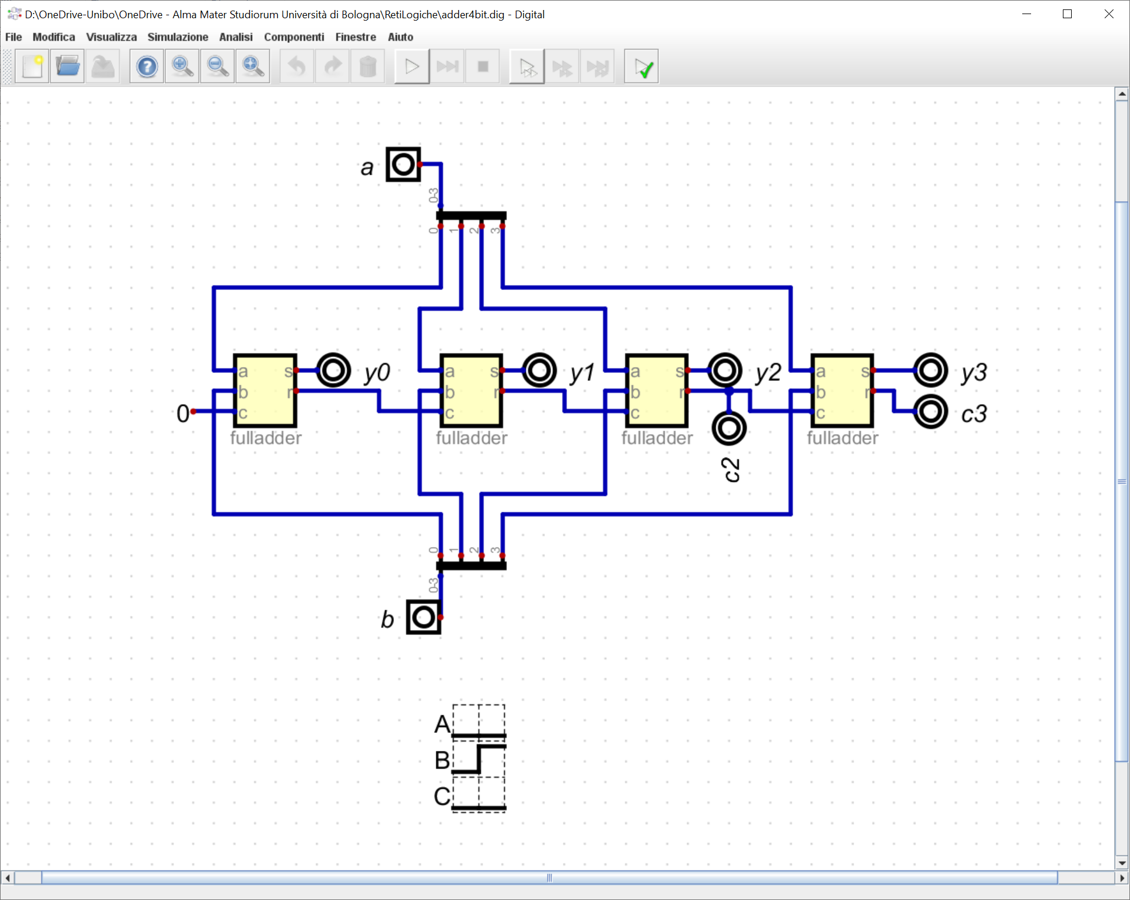
Adder a 4 bit
Implementiamo in Digital un Adder a 4 bit usando i BUS e uno dei 3 tipi differenti di Full Adder implementati precedentemente.

Slide 36
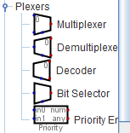
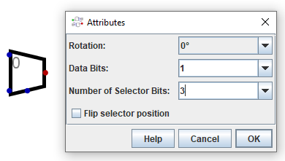
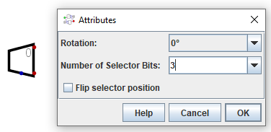
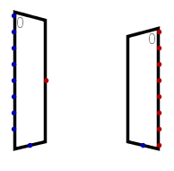
Indirizzamento di MUX e DEC
Inseriamo un MUX e un DEC selezionandoli da «Plexers».
Impostiamo nelle proprietà di entrambi (tramite click destro), 3 bit di indirizzo («Number of Selector Bits»)
Vediamo come il MUX (sinistra) preveda 8 vie d’ingresso, mentre il DEC (destra) preveda 8 output.

Slide 37
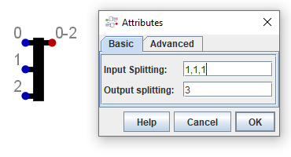
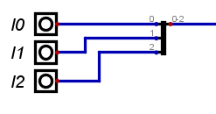
Indirizzamento di MUX e DEC
Inseriamo 3 pin di Input (I0, I1, I2) che comporranno il BUS necessario ad indirizzare il MUX e il DEC.
«Aggreghiamo» i tre segnali in un bus unico tramite uno Splitter opportunamente configurato.

Slide 38
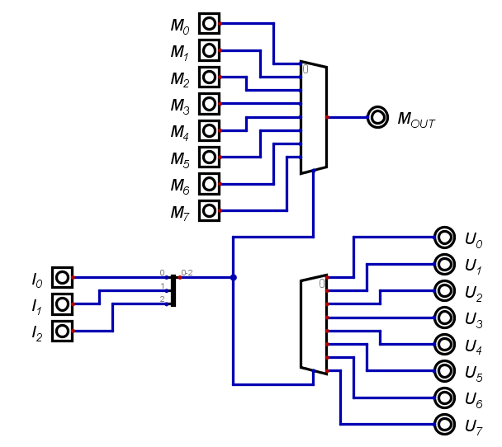
Indirizzamento di MUX e DEC
Possiamo realizzare il seguente circuito:
MUX 8 vie
DEC 3:8

Slide 39
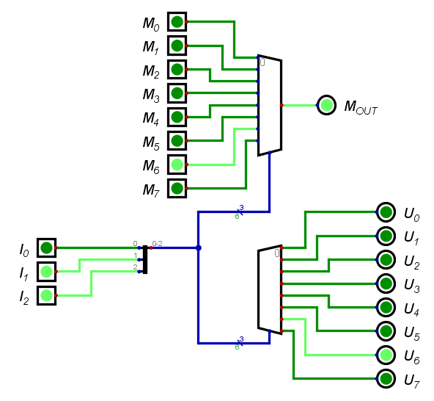
Indirizzamento di MUX e DEC
Avviamo la simulazione per verificare il funzionamento:
E’ importante notare che, come è naturale aspettarsi, il bit 0 del BUS d’indirizzo al MUX e al DEC è interpretato come meno significativo. Quindi bisogna prestare molta attenzione a come si «aggregano» i segnali che compongono il BUS tramite lo Splitter.
0b110 -> «6» decimale

